Slide 2
Mida oled varem kuulnud/lugenud Tulevikukooli programmist?
Notes:
Variandid zoomi polli:
Ei ole midagi kuulnud
Koolijuhid õpivad muutuste juhtimise teooriat
Õpilased koostavad oma unistuste kooli kohta projekti
Kooli meeskonnaga töötab kaasa ülikooli konsultant
Õpetajad katsetavad digivahendite kasutamist õppetöös
Ülikool uurib, kuidas kujunevad õpilaste tulevikuoskused

Slide 3
Teemad
Ülevaade Tulevikukooli programmist
Praktiline korraldus
Liitumine 2023/2024 õa programmiga
Küsimused ja vastused

Slide 4
Ülevaade Tulevikukooli programmist
Eve Eisenschmidt, haridusjuhtimise professor

Slide 5
Programmi eesmärk on aidata koolides luua õppija arengut toetav õppimis- ja õpetamiskultuur toetades programmis osalevate koolide tõenduspõhise ja koostöise muutuste juhtimise võimekust.
Tulevikukoolis osalenud kool suudab liikuda muutuse vajaduse määratlemisest selle jätkusuutliku rakendamiseni koolipere igapäevaellu.

Slide 9
Näiteid varasemat lendude programmidest
https://www.tlu.ee/HIK/tulevikukool

Slide 10
Vanari, Eisenschmidt jt 2021

Slide 11
TARK eesmärgi valem:
Programmi perioodi lõpuks …
Komponendid
Eesmärk iseloomustab õppija õppimist ja heaolu
Eesmärk iseloomustab muutust programmi perioodil
mis muutub?
mille tõttu muutub?

Slide 12
Õppija õppimine ja heaolu - mis on olnud sihiks?
Õpieesmärkide seadmine
Õppija individuaalsed vajadused
Õpimotivatsiooni suurendamine
Eneseanalüüsioskusi tõstmine Õpioskuste arendamine
Eneseregulatsiooni suunamine
Digipädevuse tõstmine

Slide 13
Muutus, mille tõttu - mis on olnud sihiks?
Ühtlustatud tunnistruktuur
Uuendatud õppekorraldus Kujundava hindamise süsteem
Ahhaalik koolimudel Koostöine õpetamine
Õpilaste mentorprogramm
Loovtööde protsessi mõtestamine
Aine-, klassivälise- ja huvitöö lõimimine Huvitundide sisseviimine

Slide 14
2022/2023. õppeaasta programmis osalejad
Oskar Lutsu Palamuse Gümnaasium õpilaste õpimotivatsiooni toetamine läbi õppeainetevahelise lõimingu.
Tallinna Mustamäe Gümnaasium, Kujundava hindamise süsteem vennastjuhtiva õppija kujunemiseks.
Tallinna Mahtra Põhikool Õpilaste õpi- ja sotsiaalpädevuste toetamine nähtusepõhise õppe kaudu;
Tartu Veeriku Kool õpilase tõhusad õpistrateegiad õppimise olemusest teadlikuma õpetaja abil
2021/2022. õppeaasta programmis osalejad
Kalamaja Põhikool HEV-õpilaste toimetulekut toetav süsteem.
Tallinna Arte Gümnaasium Kooliülene ühtlustatud tunnistruktuur.
Valga Põhikool Jõukohaste õpieesmärkide seadmise oskuse kujundamine.
Viljandi Jakobsoni Kool Õpimotivatsiooni suurendamine läbi õpioskuste arendamise.
Võru Kreutzwaldi Kool Individuaalsest edenemisest lähtuv õpe temporühmades.

Slide 15
2020/2021. õppeaasta programmis osalejad
Luua Metsanduskool Õppekorralduse uuendamine ja kohandamine õppijate individuaalsetele vajadustele.
Tallinna Teeninduskool Koostöise õpetamise edendamise läbi õppimist tõhustava keskkonna loomine.
Ilmatsalu Põhikool Õpipädevuse arendamine õpilaste ja õpetajate hulgas.
Kallavere Keskkool Ülekoolilise keeleõppe töömudeli väljatöötamine.
Rapla Kesklinna Kool Süsteemse lähenemise loomine läbi õppija eneseregulatsiooni ja õpioskuste suunamise.
2019/2020. õppeaasta programmis osalejad
Tartu Forseliuse Kool Õpilaste enesejuhtimisoskuste arendamine läbi ahhaa-koolimudeli.
Tartu Erakool Õpilaste eneseanalüüsi oskuse arendamine lähtudes metakognitsioonist.
Avatud Kool Õpioskuste arendamine ja hindamine.
Raasiku Põhikool Ainetevaheline lõiming 6. klassis.
Viimsi Gümnaasium Õpilastele mõeldud mentorprogrammi väljatöötamine.
Kadrioru Saksa Gümnaasium Loovtööde mõtestamine

Slide 17
2018/2019. õppeaasta programmis osalejad
Väätsa Põhikool Lõimitud õppekavad 7.–8. klassile.
Tallinna Kunstigümnaasium Huvitunnid õpilaste motivatsiooni tõstmiseks.
Peetri Lasteaed-Põhikool Koostöise meetodite kaudu digipädevusi hõlmavate projektõppe päevade arendamine.
Pelgulinna Gümnaasium Õppija eneseregulatsiooni kujunemist ja õpioskuste arengut toetava koolimudeli arendamine.
Ruila Põhikool Aine-, klassivälise- ja huvitöö lõimimine.
2017/2018. õppeaasta programmis osalejad
Tallinna 32. Keskkool Algklasside õpioskuste rakendamise metoodika arendamine.
Rahumäe Põhikool Kujundava hindamise raamistiku arendamine.
Muraste Kool Hindamissüsteemi loomine üldpädevuste omandamise fikseerimiseks.
Tallinna Pääsküla Gümnaasium Muutuva õpikäsituse rakendamine

Slide 18
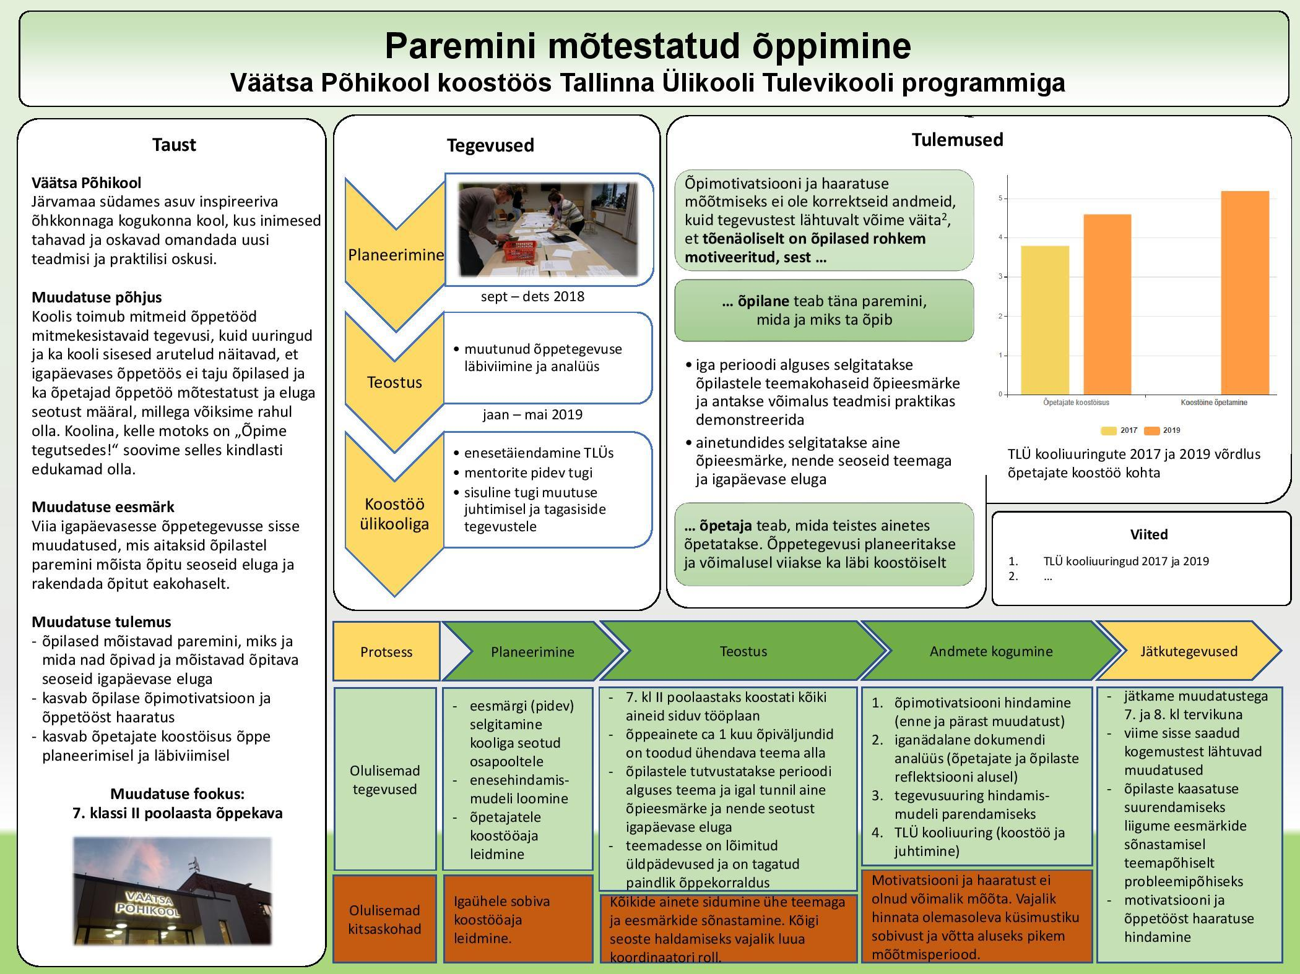

Slide 19
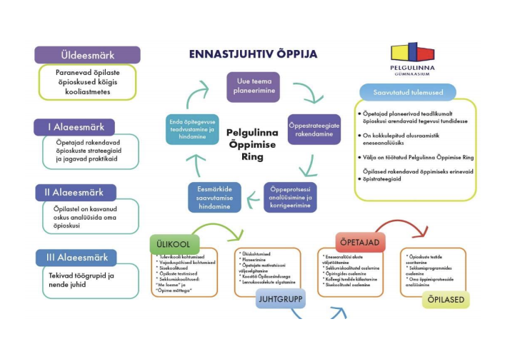
2018/2019

Slide 20
Mida oled varem kuulnud/lugenud Tulevikukooli programmist?
Notes:
Variandid zoomi polli:
Ei ole midagi kuulnud
Koolijuhid õpivad muutuste juhtimise teooriat
Õpilased koostavad oma unistuste kooli kohta projekti
Kooli meeskonnaga töötab kaasa ülikooli konsultant
Õpetajad katsetavad digivahendite kasutamist õppetöös
Ülikool uurib, kuidas kujunevad õpilaste tulevikuoskused

Slide 21
Praktiline korraldus

Slide 22
Programmi korraldus
5-7 liikmeline meeskond, kuhu kuulub koolijuht ja muutusega seotud õpetajad
Aasta jooksul oma koolis läbiviidav muutus, mis toetab õppija arengut ja õppimist
Ülikooli tugi:
konsultant
igakuised seminarid (iga kuu viimasel teisipäeval kell 13.00 - 17.00)
koolitusseminar kooliperele vastavalt kooli tegevuskavale

Slide 23
Tulevikukooli programmi alus
Tallinna Ülikooli täiendusõppe õppekava “Tulevikukool - tõenduspõhine muudatuste juhtimine koolikultuuris” (8 EAP)
Juhtmeeskond saab programmi läbides vastava koolitustunnistuse

Slide 24
Kooli investeering: 9800 EUR
Programmi raames saab kool:
kogu õppeaasta vältel regulaarset ülikooli konsultandi nõustamist muutuse elluviimiseks
igakuised seminarid Tallinna Ülikoolis tõenduspõhise muutuste juhtimise oskuste arendamiseks
kooli muutusest lähtuva ja muutust toetava koolitusseminari kogu kooliperele
koolikultuuri küsitlustulemuste raporti
õppekäigu varasemalt Tulevikukooli programmis osalenud kooli
Tallinna Ülikooli täienduskoolituse läbimist tõendava tunnistuse või tõendi
Hinnale ei lisandu käibemaks.

Slide 25
Koolitus- ja koostööleping
Vastastikused ootused ehk käsundisaaja ja -andja õigused ja kohustused programmi jooksul
Kooliga kokkulepitud investeeringu tasumise tingimused, nt mitmes osas tasumine 2023. ja 2024. aasta jooksul
Programmi katkestamisega kaasnev

Slide 26
Programmiga liitumine (1)
Kooli kandideerimissoov (2 lk, saata e-mailile):
Mis väljakutset soovite koolis lahendada ja mis tõendid näitavad, et see tõesti on teie koolis väljakutseks?
Mis on muutus, mida soovite koolis saavutada seoses õppijate arengu ja õppimisega?
Kuidas see muutus on seotud kooli visiooni ja eesmärkidega arengukavas ning tuvastatud väljakutsetega sisehindamise aruandes?
Mis on Teie ootused Tulevikukooli programmile?
NB! Kandideerimissoovis kirjeldatud väljakutse ja muutus võivad programmi jooksul muutuda ja teiseneda.
Tähtaeg: 2. mai 2023

Slide 27
Programmiga liitumine (2)
Seejärel kohtumine Tulevikooli meeskonnaga:
Muutuse seotus kooli visiooni ja arengukavaga
Valmisolek tõenduspõhise lahenduse väljatöötamiseks ja järjepidevaks rakendamiseks
Arenduses olevad projektid koolis
Koolimeeskonnal kasutada olevad ressursid, eelkõige ajaressurss
Koostöö- ja juhtimiskultuur koolis
Otsused: 17. mai 2023
Avaseminar: 30. mai 2023 kell 13.00 - 17.00

Slide 28
Kas Tulevikukool on meie koolile?
15 kooli õppetunnid kooliarendusprogrammis

Slide 29
Tulevikukooli programm …
… aitab mõista oma eesmärke
„/…/ oleks me eelmise aasta algul seda teadnud, millised on tegelikult õpetajate teadmised, oleksime hoopis teisiti alustanud.”
… aitab kasutada andmeid muutuse protsessi ja tulemuste üle otsustamiseks
„See on miski, mida me tegelikult ise saame teha. /.../ Me lihtsalt peame teadma, millest lähtuda.“
… aitab luua tähenduslikke muutusi kogu koolis
„/…/ Usun, et praegu käima läinud algatus on väga tore väljakutse õpetajatele ja läbi selle tugevneb õpetajate koostöö ja praktikate jagamine“.

Slide 30
Küsimused - vastused

Slide 31
Millise mõttega lahkud?

Slide 32
TÄNAME!
Liitumissoovide esitamise tähtaeg 2.05 aadressile riina.stahl@tlu.ee

